Slide 1
Proyecto Backend - API Detalle de Artículos
Desarrollo de API backend estilo MercadoLibre
Angelica Duarte

Slide 2
Objetivo del Proyecto
• Desarrollar una API de backend que proporcione los datos necesarios para la página de detalles de un artículo.
• Inspirada en MercadoLibre.
• Cumple con buenas prácticas, sin usar base de datos real.
justificación
Se opta por una arquitectura modular en capas utilizando Node.js para el backend, separando responsabilidades en rutas, controladores, servicios y middlewares, lo que garantiza mantenibilidad y escalabilidad. Para el manejo de datos, se utilizó un archivo JSON como fuente desacoplada, cumpliendo con el requisito de no usar una base de Datos.
Se empleó Docker Compose para contenerizar la aplicación y facilitar la integración con el frontend, asegurando un entorno reproducible y consistente entre desarrollo y producción

Slide 3
Pila de Tecnología
Node.js 18 LTS + Express.js → rápido para prototipar APIs REST.
Manejo de datos → archivos JSON locales.
Swagger para documentación interactiva
Jest + Supertest para pruebas
Docker & Docker Compose para contenerización
Makefile para comandos rápidos
Centralizar el manejo de errores → Middlewares

Slide 4
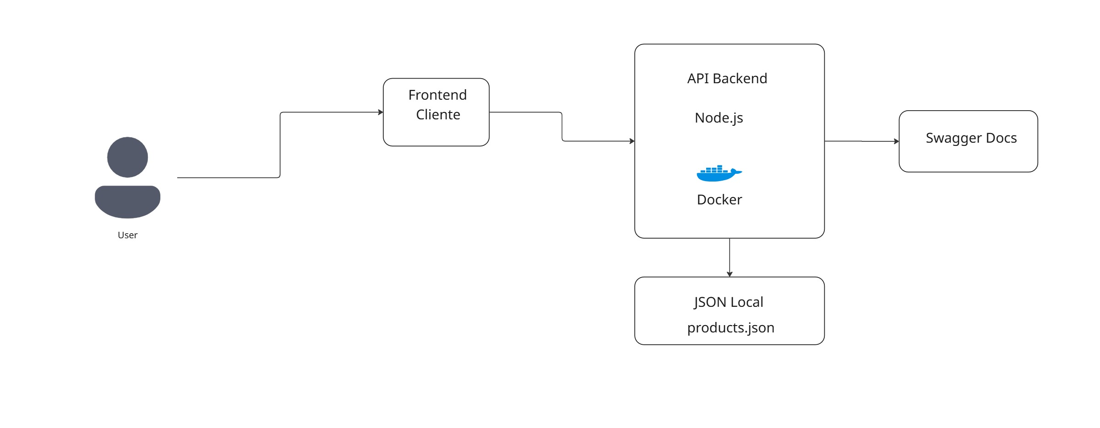
Arquitectura de la Solución
Frontend (cliente) realiza peticiones HTTP
API Backend (Node.js + Express) expone endpoints /api/products
Lee datos desde products.json local
Documentación Swagger disponible en /api/docs

Slide 5
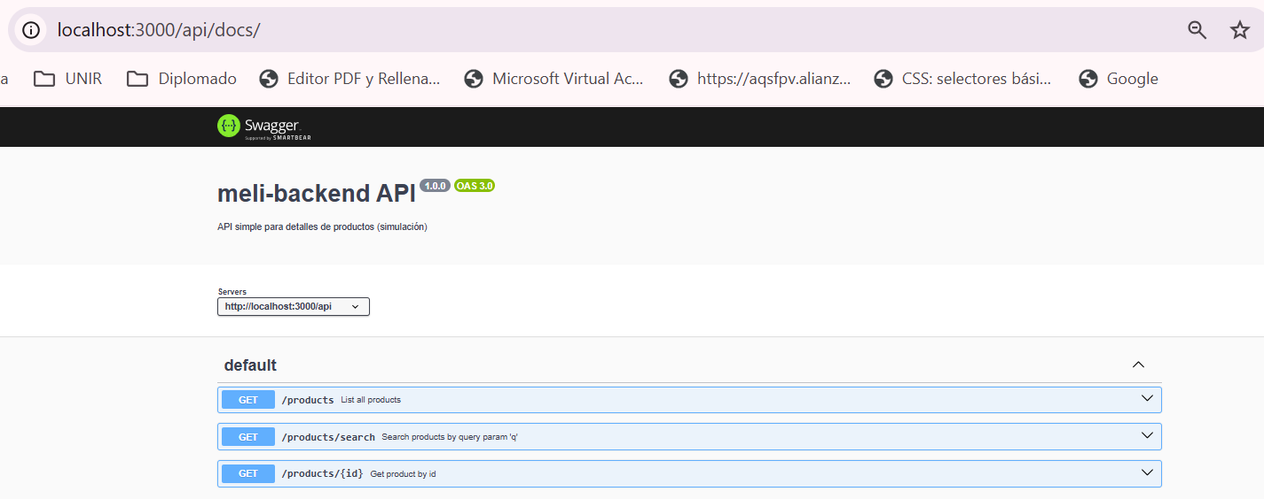
Principales Endpoints
GET /api/products – lista productos
GET /api/products/search?q=texto – búsqueda por texto
GET /api/products/:id – detalle por ID

Slide 6
Buenas Practicas
Arquitectura modular y separada por responsabilidades Código mantenible, escalable y fácil de testear.
Manejo centralizado de errores Facilita debug y da respuestas claras al cliente.
Archivos de configuración/datos desacoplados Flexibilidad y fácil migración a BD real.
Documentación clara e interactiva (Swagger + README) Uso inmediato por frontend y testers.
Validación de entradas Evita comportamientos inesperados y mejora UX.
Pruebas automatizadas (Jest + Supertest) API estable ante cambios.
Logging y monitoreo básico (Morgan + /health) Observabilidad mínima incorporada.
Contenerización y despliegue (Docker + Makefile) Despliegue rápido y reproducible.
Uso de IA generativa para productividad Reducción de tiempos y mejor documentación.
Preparación para escalabilidad (API RESTful, desacoplamiento) Lista para crecer con autenticación, caching, etc.

Slide 7
Integración de GenAI y herramientas modernas
Diseño de arquitectura: prompts a GenAI para sugerir estructura modular de carpetas y responsabilidades (controllers, services, middlewares).
Generación de código base: creación de controladores, servicios y middlewares iniciales, reduciendo tiempos de codificación repetitiva.
Generación de documentación: prompts para elaborar swagger.yaml con buena redacción y claridad técnica.
Pruebas unitarias: generación de casos de test con Jest y Supertest en base a la lógica implementada.
Complemento a prácticas modernas (Docker, Swagger, CI/CD)

Slide 8
Conclusiones
.
API funcional, escalable y documentada.
Cumpliendo los requisitos de la prueba técnica.
Facilita integración con frontend.
Código modular, probado y contenerizado con Docker.
Documentación completa y consistente desde el inicio.
Código más limpio, con menos errores humanos.
Prototipo funcional en pocas horas listo para pruebas y despliegue.

